Slide 1
Giải bài toán bằng hai bước tính
Giải bài toán bằng hai bước tính

Slide 2
Quê tớ có đỉnh Tây Côn Lĩnh, cao 2 427 m
Thế đỉnh
Phan-xi-păng cao hơn đúng không ạ?
Quê tớ có đỉnh Phan-xi-păng,
cao 3 143 m.

Slide 3
a) So sánh 3 143 và 2 427
So sánh tương tự như so sánh các số trong phạm vi 1000
Số | Hàng nghìn | Hàng trăm | Hàng chục | Hàng đơn vị
3 143
2 427
3
1
4
3
2
4
2
7
3 143 > 2 427 (vì ở hàng nghìn có 3 > 2)
Nếu hai số có cùng số chữ số thì so sánh từng cặp chữ số ở cùng một hàng, kể từ trái qua phải.

Slide 4
a) So sánh 998 và 2 021
So sánh tương tự như so sánh các số trong phạm vi 1000
Số | Hàng nghìn | Hàng trăm | Hàng chục | Hàng đơn vị
998
2 021
9
9
8
2
0
2
1
998 < 2 021 (vì số 998 ít chữ số hơn)
Trong hai số, số nào có ít chữ số hơn thì bé hơn.

Slide 6
a)
856 7 560
5 831 5 381
b)
6 742 7 624
8 905 8 955
<
?
<
?
?
>
<
?

Slide 7
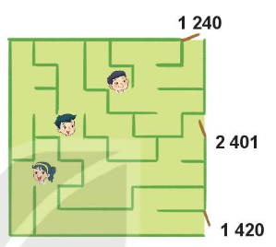
2. Các bạn Mai, Nam và Việt đang ở trong mê cung (như hình vẽ):
Hỏi:
a) Mỗi bạn ra khỏi mê cung qua cửa ghi số nào?
a) Bạn Mai ra khỏi mê cung qua cửa ghi số: 1420
Bạn Nam ra khỏi mê cung qua cửa ghi số: 2401
Bạn Việt ra khỏi mê cung qua cửa ghi số: 1240

Slide 8
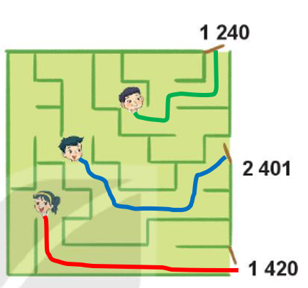
2. Các bạn Mai, Nam và Việt đang ở trong mê cung (như hình vẽ):
b) Bạn nào ra khỏi mê cung qua cửa ghi số lớn nhất?
So sánh: 1240 < 1420 < 2401
=> Bạn Nam ra khỏi mê cung qua cửa ghi số lớn nhất: 2401
c) Bạn nào ra khỏi mê cung qua cửa ghi số bé nhất?
=> Bạn Việt ra khỏi mê cung qua cửa ghi số bé nhất: 1240

Slide 9
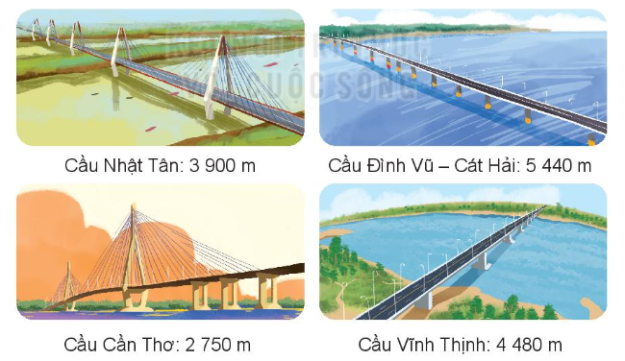
3
Rô – bốt từng đi qua bốn cây cầu có chiều dài như sau:
a) Trong những cây cầu đó, cây cầu nào dài nhất, cây cầu nào ngắn nhất?
So sánh: 2 750 < 3 900 <
4 480 < 5 440
Cây cầu dài nhất là cầu Đình Vũ – Cát Hải.
Cây cầu ngắn nhất là cầu Cần Thơ.
b) Nêu tên những cây cầu trên theo thứ tự từ dài nhất đến ngắn nhất.
Cầu Đình Vũ – Cát Hải, cầu Vĩnh Thịnh, cầu Nhật Tân, cầu Cần Thơ.

